Slide 1
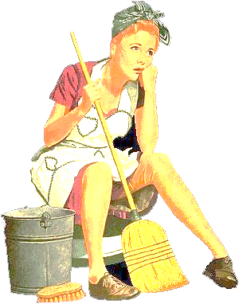
Methodisch werken, wat is dat eigenlijk?
Happy housekeeping les 1

Slide 2
Dat is..
Werken volgens een vast patroon, een bepaalde manier- dat heet een methode
Jij hebt ook vast je eigen methode om de badkamer schoon te maken, de tafel te dekken of iets uit je hoofd te leren
In je werk gaan veel handelingen volgens een bepaalde manier of methode

Slide 3
Het maken van een planning
Voordat je aan je werk begint is het handig om een planning te maken
Daarbij stel je prioriteiten
Een prioriteit stellen betekent dat je vaststelt wat eerst moet gebeuren

Slide 4
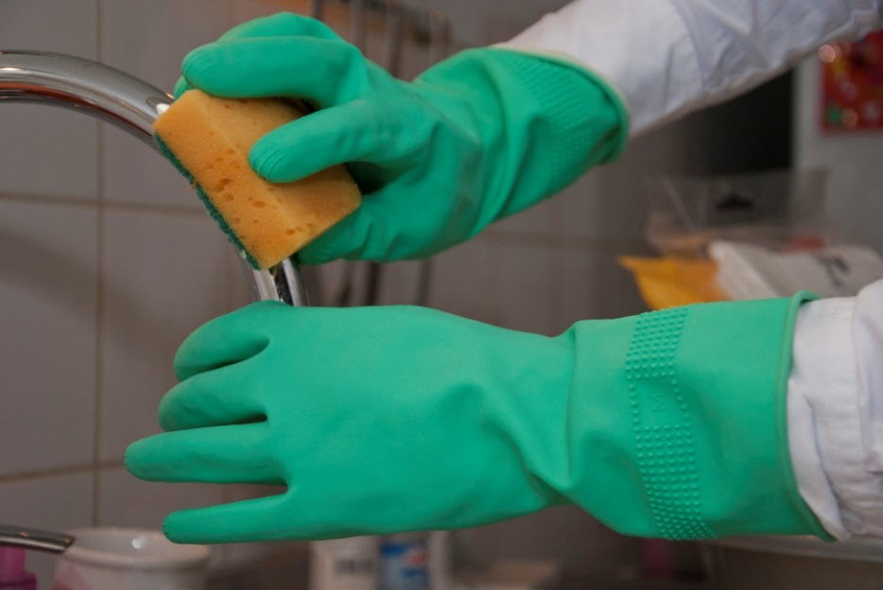
Stel..
In een ochtend moet je mevrouw Jansen wassen, meneer Boer een steunkous aandoen, twee mensen ontbijt geven en bij twee mensen de keuken schoonmaken. Wat doe je eerst en wat doe je het laatst?

Slide 5
Je zou..
Eerst de meneer de steunkous aan kunnen doen, want die kan anders niet verder.
Daarna geef je twee mensen ontbijt, zodat die zich daarna kunnen wassen.
Dan ga je mevrouw wassen, die wellicht eerst ontbeten heeft. En daarna doe je je schoonmaakwerkzaamheden

Slide 6
Inhoud planning
In je werkplanning kun je opschrijven:
De huishoudelijke taken
De ondersteuning van de zorgvrager
De algemene dagelijkse activiteiten
De recreatieve activiteiten
Je zet hierbij hoe laat je wat doet, zodat je een duidelijk overzicht hebt.

Slide 7
De 6 W’s
Je kunt ook een planning maken volgens de 6 w’s
Wie? (wie ga je helpen?)
Wat? (wat voor taak of activiteit ga je doen?)
Waar? (waar ga je dat doen?)
Wanneer? (wanneer ga je dat doen?)
Waarom? (waarom ga je dat doen?)
Op welke manier? (op welke manier ga je dat doen?)

Slide 8
Doelen
Je hebt altijd een doel om naartoe te werken
Een doel kan zijn: ik heb al mijn schoonmaakwerkzaamheden voor vandaag af
Subdoelen zijn aan je hoofddoel ondergeschikt, ze leiden er naartoe
Subdoelen kunnen dan ook zijn: ik heb bij cliënt A, B en C de schoonmaakwerkzaamheden gedaan

